Slide 1

Název školy: Základní škola a Mateřská škola Kladno, Norská 2633
Autor: Mgr. Kateřina Stehlíková
Název materiálu:
VY_12_INOVACE_EVH.2.Ste.27_Kluci_kocici
Datum: 3.4. 2014
Ročník: druhý
Vzdělávací oblast: Umění a kultura
Vzdělávací obor: Hudební výchova
Název: Kluci kočičí
Číslo operačního programu: CZ.1.07/1.4.00/21.3489
Název projektu: UČÍME SE S RADOSTÍ
Anotace: Nácvik dětské písně. Součástí tohoto materiálu je i tajenka a
krátká animovaná pohádka.

Slide 2
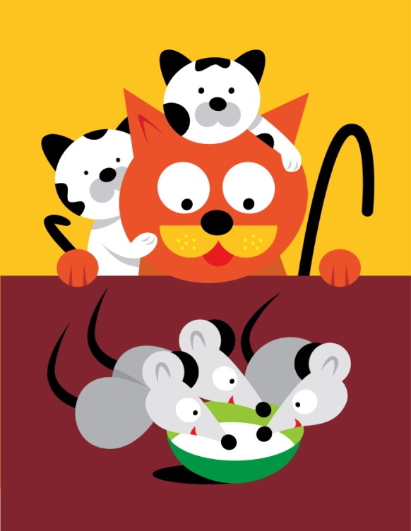
Kluci kočičí
Pod obrázkem je ukrytá pohádka.
Dobře se na ní dívejte, aby vám ani myška neutekla.

Slide 3
Jas se jmenovala kočičí teta?
Pauza v hudbě.
Malý nástroj podobný příčné flétně.
Zkráceně violoncello.
Černé klapky, bílé klapky…
Zkráceně kontrabas.
1.
2. |  | P |  |  |  | L
3. |  |  |  |  | L | L
4. |  |  |  |  |  |  |  | R
5. |  |  |  |  | A

Slide 4
Řešení: MICKA
Pauza v hudbě.
Malý nástroj podobný příčné flétně.
Zkráceně violoncello.
Černé klapky, bílé klapky…
Zkráceně kontrabas.
1. | P | O | M | L | K | A
2. |  | P | I | K | O | L | A
3. |  |  | C | E | L | L | O
4. |  |  | K | L | A | V | Í | R
5. |  | B | A | S | A

Slide 5

1. – 3. sloka
Kdo a kdo a kdo to je,
co to kolem brousí,
kdo si nedá pokoje,
všude strká fousy?
Či a či a čičičí,
jsou to kluci kočičí,
či a či a čičičí,
jsou to kluci kočičí.
Nestačí mít odvahu,
pamatuj si s námi,
voda nemá podlahu,
řeka nemá prámy,
chceš li chodit na hloubku,
uč se plavat holoubku,
chceš li chodit na hloubku,
uč se plavat holoubku.
Kdo a kdo a kdo to je,
co to kolem brousí,
kdo si nedá pokoje,
všude strká fousy?
Či a či a čičičí,
jsou to kluci kočičí,
či a či a čičičí,
jsou to kluci kočičí.

Slide 6
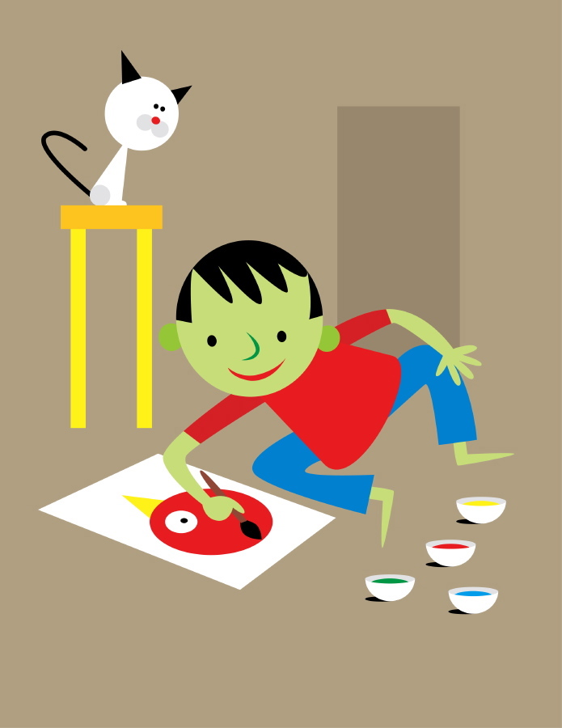
4. – 6.
Jak se říká klukovi,
který na zdi kreslí,
pojď se vsadit, že to ví,
každé mrně z jeslí,
jedna, dvě, tři, čtyři, pět,
to je přece kazisvět,
jedna, dvě, tři, čtyři, pět,
to je přece kazisvět.
Kdo a kdo a kdo to je,
co to kolem brousí,
kdo si nedá pokoje,
všude strká fousy?
Či a či a čičičí,
jsou to kluci kočičí,
či a či a čičičí,
jsou to kluci kočičí.
Jestli kvůli zábavě
jiným kopáš jámu,
spadneš do ní po hlavě,
budeš volat mámu,
kdo to zkusil, ten to ví,
však je o tom přísloví,
kdo to zkusil, ten to ví,
však je o tom přísloví.

Slide 7

7. – 9. sloka
Kdo a kdo a kdo to je,
co to kolem brousí,
kdo si nedá pokoje,
všude strká fousy?
Či a či a čičičí,
jsou to kluci kočičí,
či a či a čičičí,
jsou to kluci kočičí.
Zapište si za uši,
ať to dobře víte,
že nikomu nesluší,
uši neumyté,
my je myjem každý den,
ušmudlanci z kola ven,
my je myjem každý den,
ušmudlanci z kola ven.
Kdo a kdo a kdo to je,
co to kolem brousí,
kdo si nedá pokoje,
všude strká fousy?
Či a či a čičičí,
jsou to kluci kočičí,
či a či a čičičí,
jsou to kluci kočičí.

Slide 8
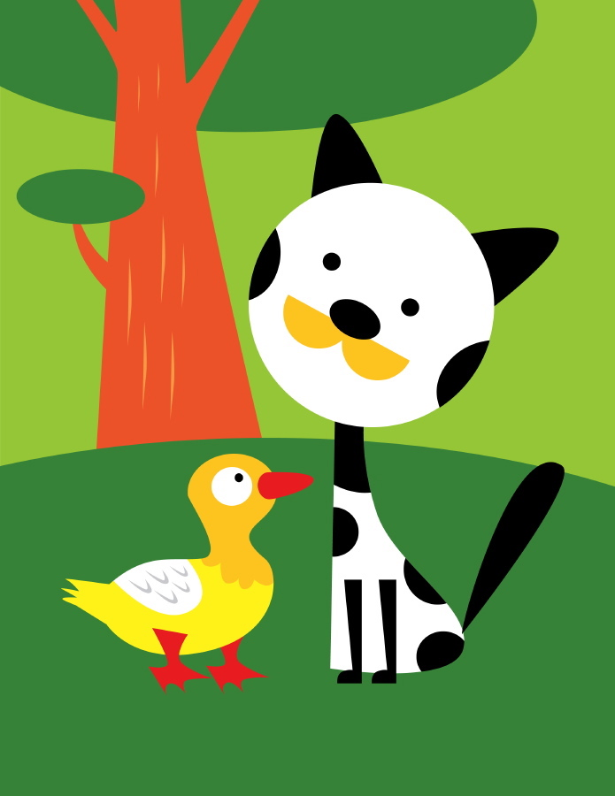
10. – 11. sloka
Zvířátko se umí smát,
ale taky trápit,
chce se najíst, chce si hrát,
musí se i napít,
hleď se o ně postarat,
je to přece kamarád,
hleď se o ně postarat,
je to přece kamarád.
Kdo a kdo a kdo to je,
co to kolem brousí,
kdo si nedá pokoje,
všude strká fousy?
Či a či a čičičí,
jsou to kluci kočičí,
či a či a čičičí,
jsou to kluci kočičí.

Slide 9

Či a či a čičičí
Pod obrázkem je schovaná písnička.

Slide 10
Použité materiály:
Vlastní práce autorky
Obrázky galerie Microsoft – www.office.microsoft.com
http://www.youtube.com/watch?v=EH-OY32AtS4
http://www.youtube.com/watch?v=1rMx0Stua90

